Slide 1
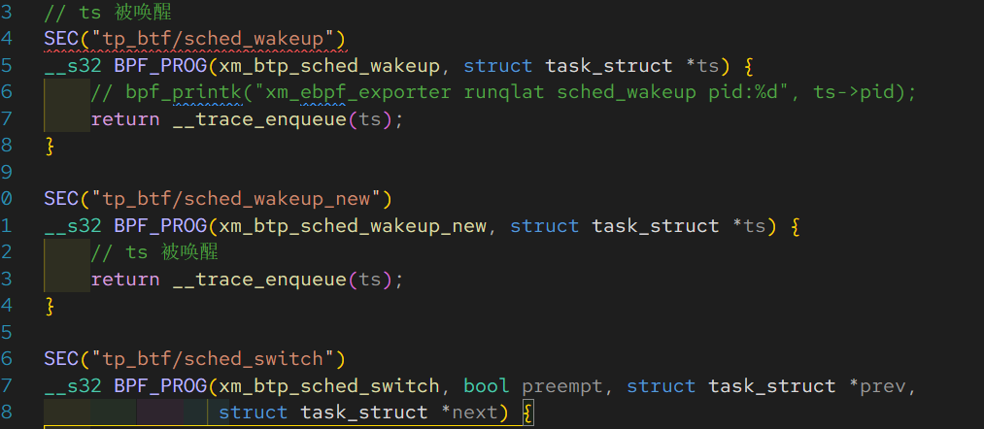
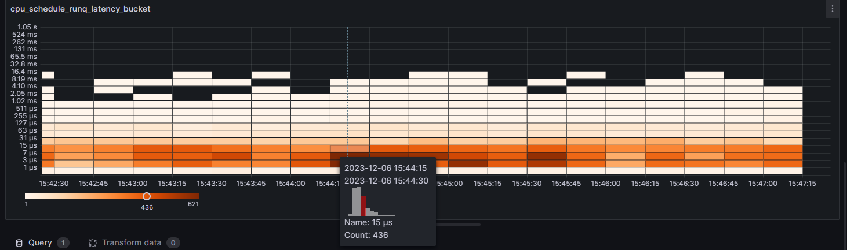
cpu_schedule_runq_latency
用来观察线程在运行队列中等待时间2的幂次分布，可用来观察CPU是否超载。
原理：利用CPU调度器的线程唤醒事件和线程上下文切换事件的跟踪来计 算线程从唤醒到on-cpu的时间间隔，基于BTFTracepoint。
指标说明：以Heatmap图来展示，横坐标是时间轴，纵坐标是延 迟间隔2的幂次放，中间方块通过颜色深浅标识线程数量。图例中 说明延迟4-7us范围内有436个thread。

Slide 2
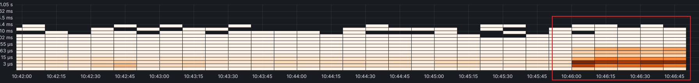
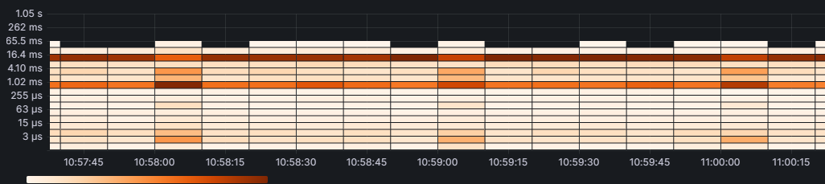
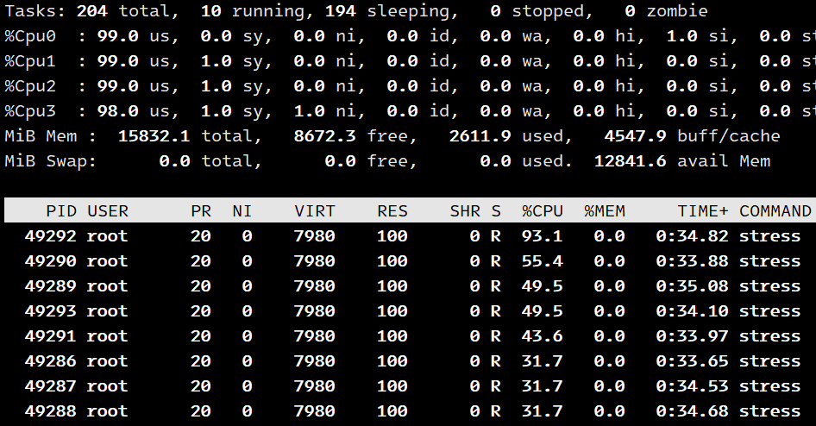
cpu_schedule_runq_latency
测试1，fio，4个线程， read:write=70%:30% fio -filename=fio_test -direct=1 -iodepth 1 -thread -rw=randrw -rwmixread=70 -ioengine=libaio -bs=16k -size=1G -numjobs=4 -runtime=300 -group_reporting -name=mytest -time_based
测试2，8个进程不断计算调用 sqrt 函数计算由 rand 函数产生的随机数的平方根 stress –c 8

Slide 3
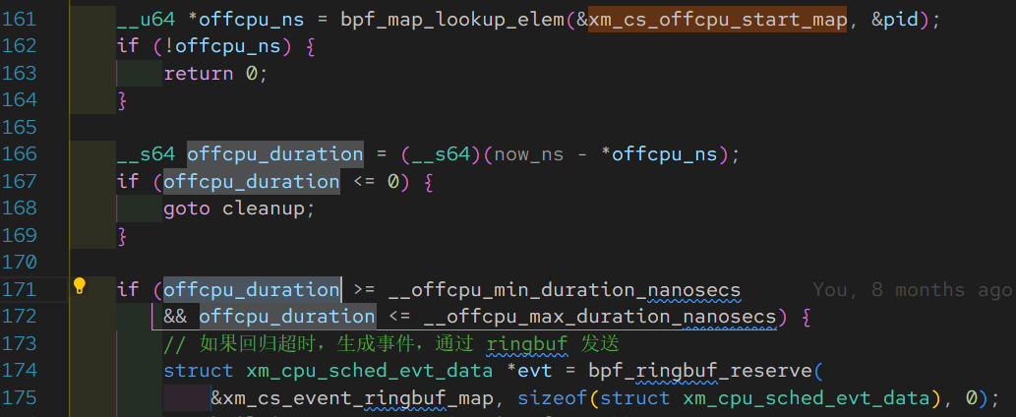
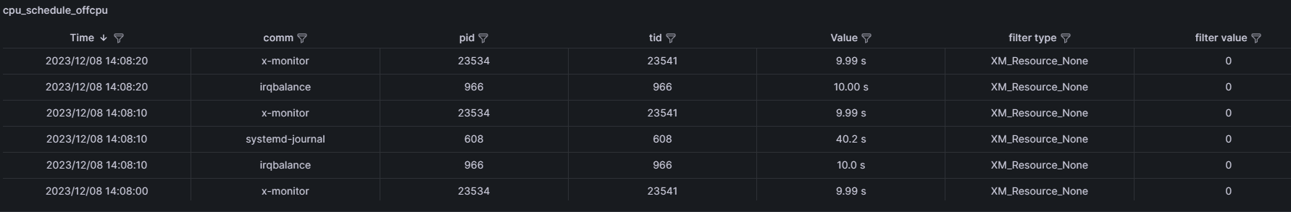
cpu_schedule_offcpu
用来统计线程阻塞或脱离CPU运行的时间。被cpu调度出去到插入到运行队列的时间间隔，单位秒。
原理：利用内核函数sched_switch的prev和sched_wakeup的ts对应关系，计算时间差。
指标说明：超过阈值的指标实时显示在表格中，包括进程名、PID、TID、 OffCPU时间、过滤范围（OS、Namespace、Pid、PGid）、过滤的值。通过该 信息结合Perf工具可进一步分析为什么程序没有CPU上运行，脱离的时间是消耗 在哪里。

Slide 4
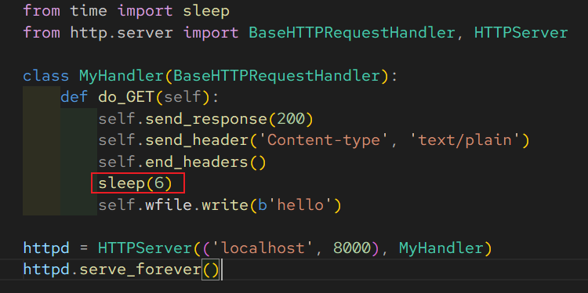
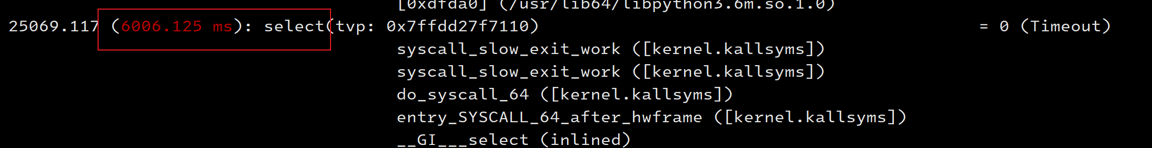
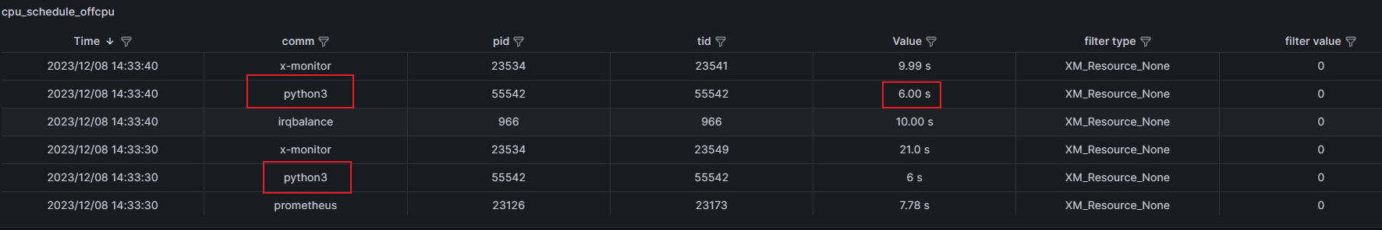
cpu_schedule_offcpu
测试1，用python做了一个简单的http接口，6秒返回一个hello字符串循环使用 curl去访问。这时会实时看到python进程的offcpu时间。实际中结合perf strace 命令去分析堆栈。 [root@Redhat8-01 pingan]# perf trace --kernel-syscall-graph --call-graph
dwarf -p 55542，或者直接使用bcc的offcputime工具。

Slide 5
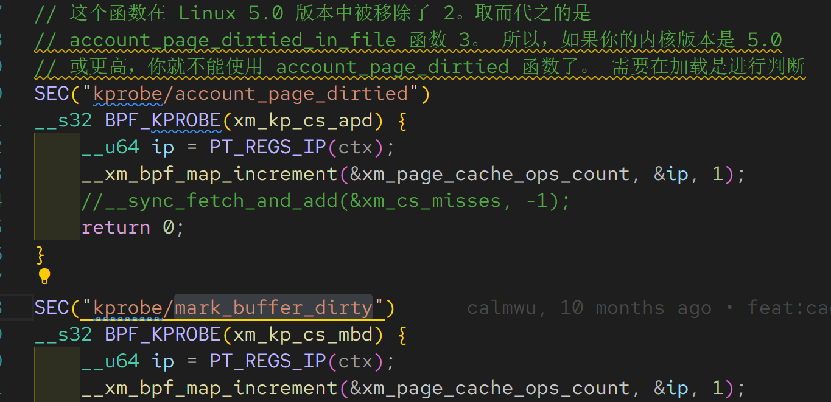
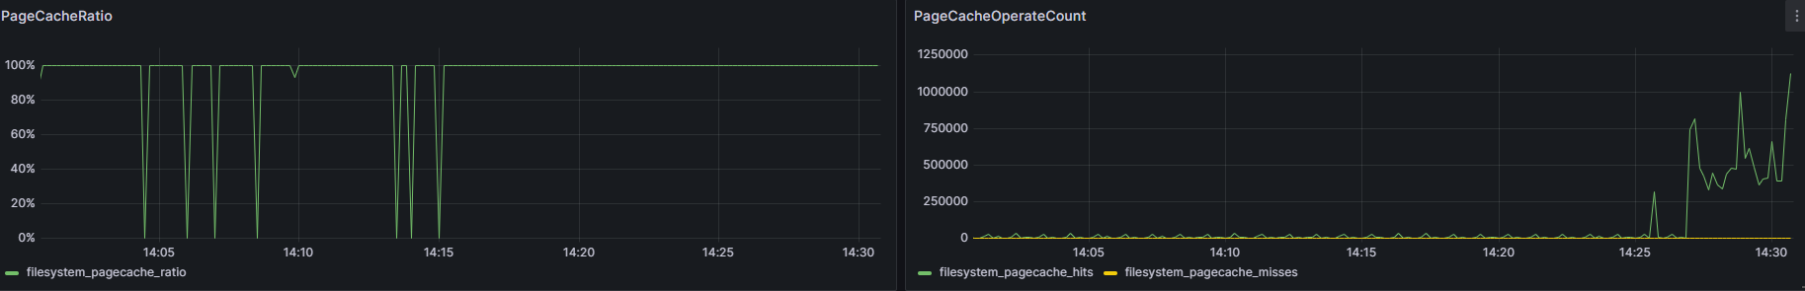
PageCacheRatio/PageCacheOperateCount
用来展示页缓存的命中率，Cache命中/失误的次数。有效的检查页缓存的命中率和有效程度。
原理：使用kprobe去hook内核函数add_to_page_cache_lru、 mark_page_accessed、folio_account_dirtied、account_page_dirtied、 mark_buffer_dirty的调用，统计发生的次数，计算命中率。
指标说明：对于很多数据库一般都会大量的使用页缓存，以确保一般情况 经常访问的数据永远都在内存中。这意味着规划这种数据存储时，最重要的问 题往往是最活跃的数据集是否能够完全存入预期的内存容量中。下图是在一个 编译kernel机器上观察的情况。

Slide 6
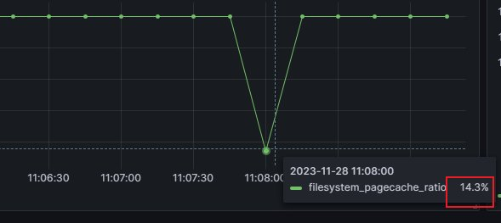
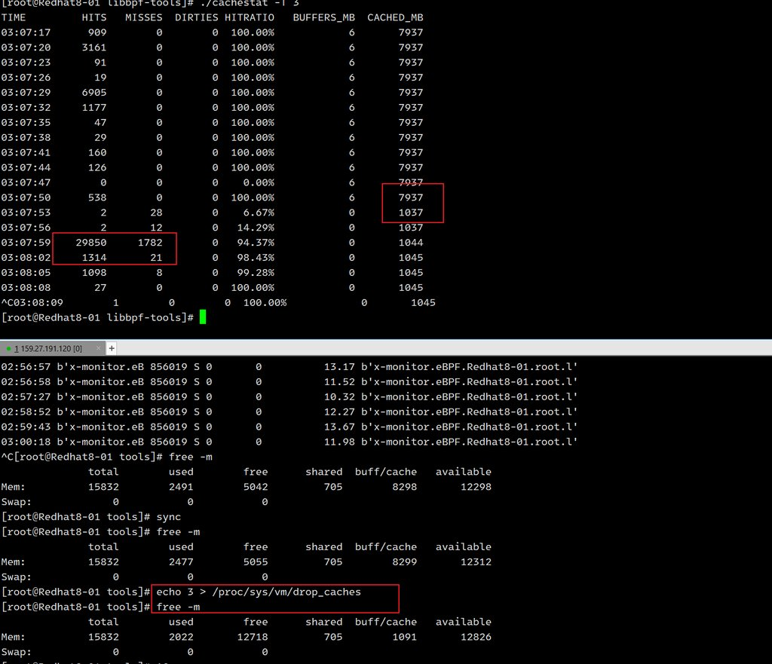
PageCacheRatio/PageCacheOperateCount
测试-1，echo 3 > /proc/sys/vm/drop_caches，清理掉页缓存、目录项缓存以及 inode 缓存，然后观察指标变化

Slide 7
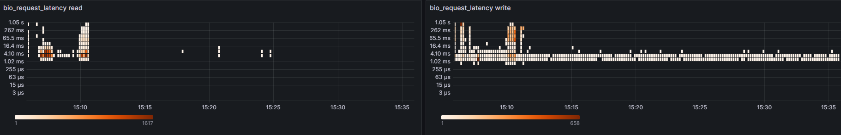
bio_request_latency read/write
块I/O设备的延迟统计以延迟时间2的幂次分布展示。
原理：block_rq_insert：用于将块 I/O 操作请求（通常是对块设备的读取或写入请求）插入到块 I/O 请求队列中。
block_rq_issue：从IO调度器队列中获取request后执行，将块I/O发向设备时触发。block_rq_complete：I/O请求已经被驱动程序完成了。
指标说明：请求延迟等于等待时长 + 服务时长，等待时长：是在块层调度器队列和设备分发队列中等待的时间。服务时长：是块设备完成I/O的时间。下图截取一台正在编译kernel的机器。
可见在编译到最后在链接生成vmlinux时，写请求在块设备sdc延迟是大大提升。

Slide 8
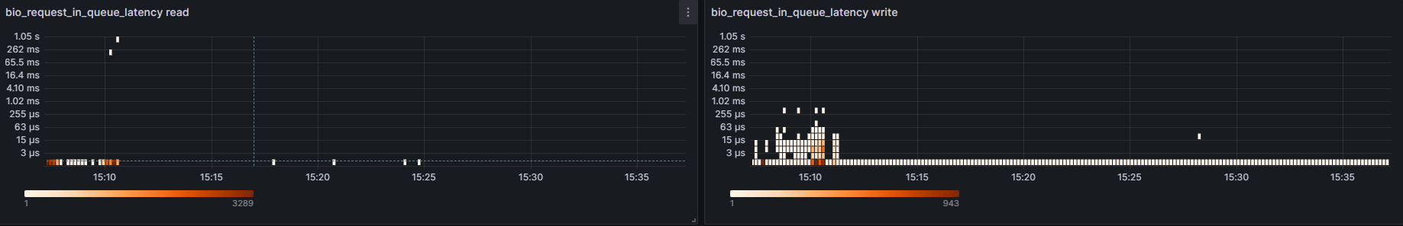
bio_request_in_queue_latency read/write
块I/O请求在队列中的延迟，等待时长。
平时空闲的机器，这个延迟分布是非常低的，基本都是几微秒。同样在链接生成vmlinux时，队列的延迟也有了一个较大的增长。
这4个指标常用来分析存储设备的延迟问题：Request的延迟分布，排队时间，驱动执行时间。

Slide 9
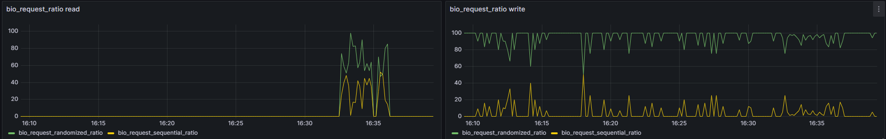
bio_request_ratio read/write
块设备上随机读，顺序读的比率；随机写，顺序写的比率。
原理：记录每个request的操作属性（RW），记录每次操作的扇区号，判断其连续性。
指标说明：这是一个读很空闲的块设备，仅有的读也都是随机读。写操作很频繁，而且基本都是随机写。针对不同的应用负载，例如kafka将数据追加到文件末尾，提高写入磁盘的速度，该指标可以反映出是否符合设计预期。

Slide 10
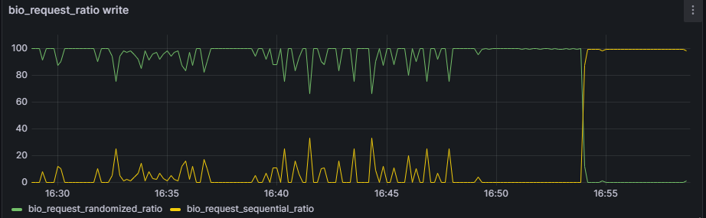
bio_request_ratio read/write
顺序写，fio -filename=fio_test -direct=1 -iodepth 1 -thread -rw=write -ioengine=libaio -bs=16k -size=1G -numjobs=1 -runtime=300 -group_reporting -name=mytest -time_based
随机读，fio -filename=fio_test -direct=1 -iodepth 1 -thread -rw=randread -ioengine=libaio -bs=16k -size=1G -numjobs=1 -runtime=300 -group_reporting -name=mytest -time_based

